Slide 1
Математика VI
Отношение. Пропорция
Пропорции

Slide 2
В този урок ще научите
01
02
03
04
Какво е отношение
Какво е пропорция
Къде са ни необходими тези знания
Някои трикове за бързо и лесно извършване на пресмятанията ☺

Slide 3
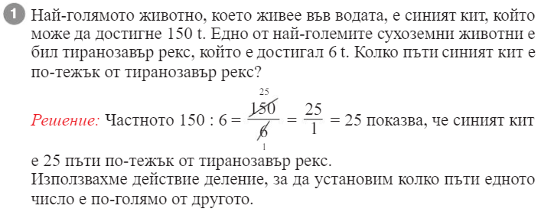
1.

Slide 4
$\frac{a}{b}=\frac{22}{42}= \frac{11}{21}$ = 11:22
$\frac{a}{b}=\frac{27}{72}= \frac{3}{8}$ = 3:8
$\frac{a}{b}=\frac{13}{69}$= 13:69
$\frac{a}{b}=\frac{5}{40}= \frac{1}{8}$ = 1:8

Slide 5
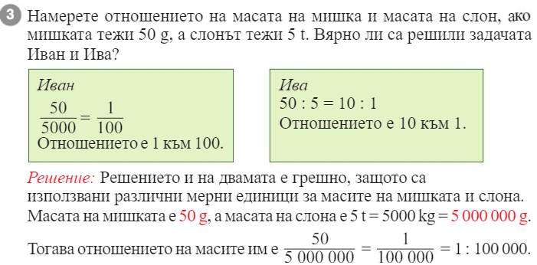
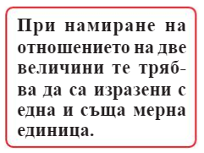

Slide 6
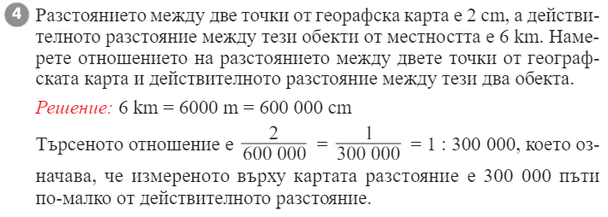
2.

Slide 7
3.

Slide 8
да
да
да
не

Slide 9
Домашна работа – учебна тетрадка, стр. 5

